Slide 1
Телефон в жизни ученика
Паршина Елизавета Андреевна,
3 Б класс, МОУ «СОШ №9»
Руководитель: Салихова Г.М.
г. Саранск
2024

Slide 2
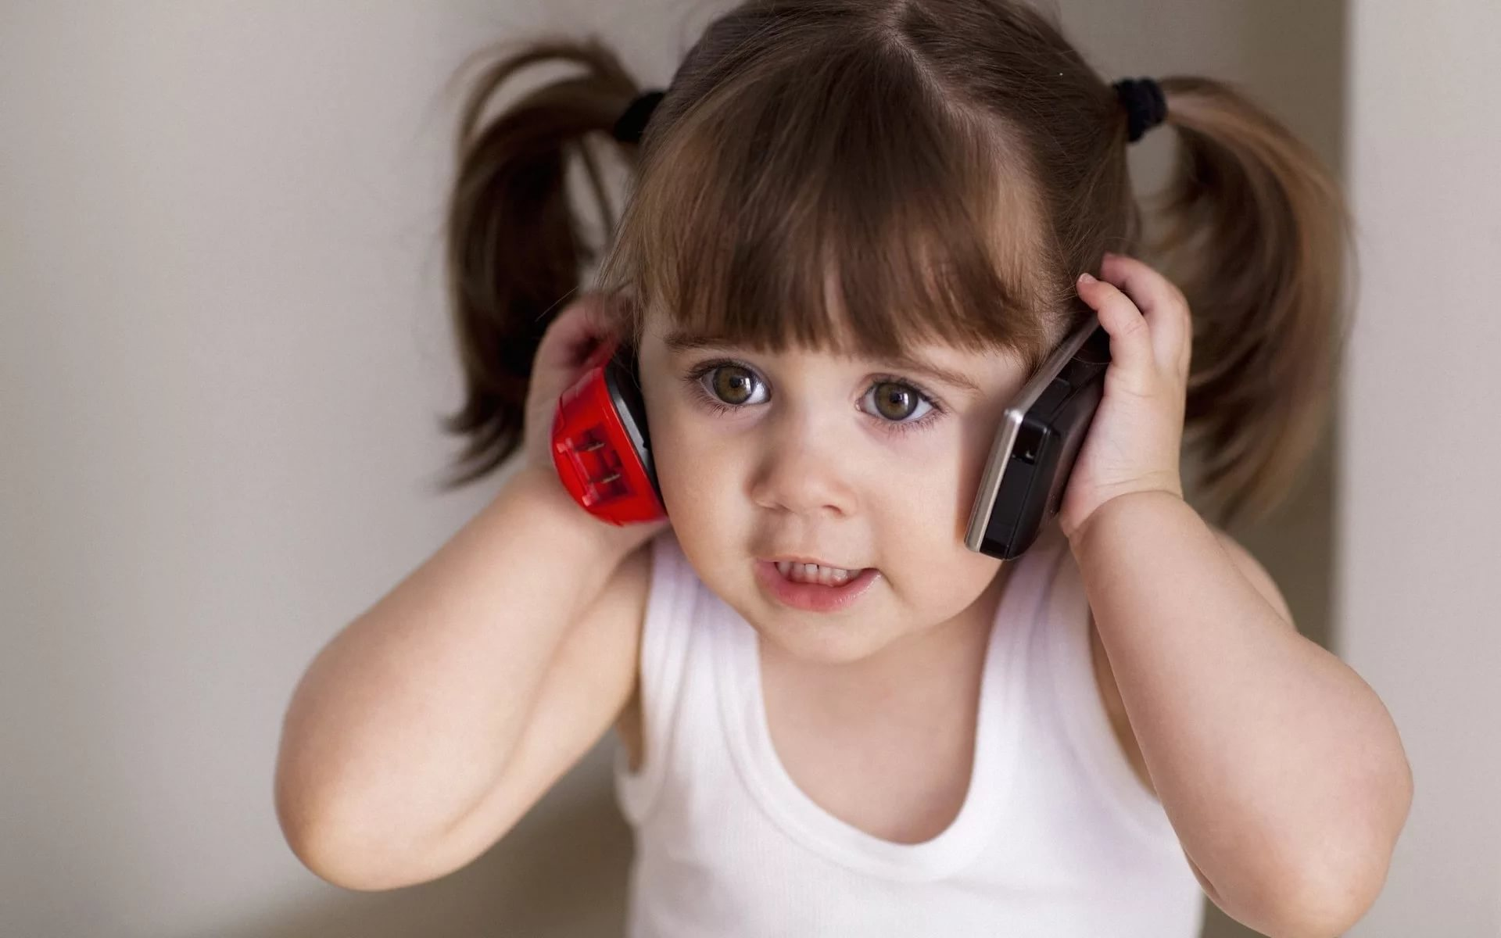
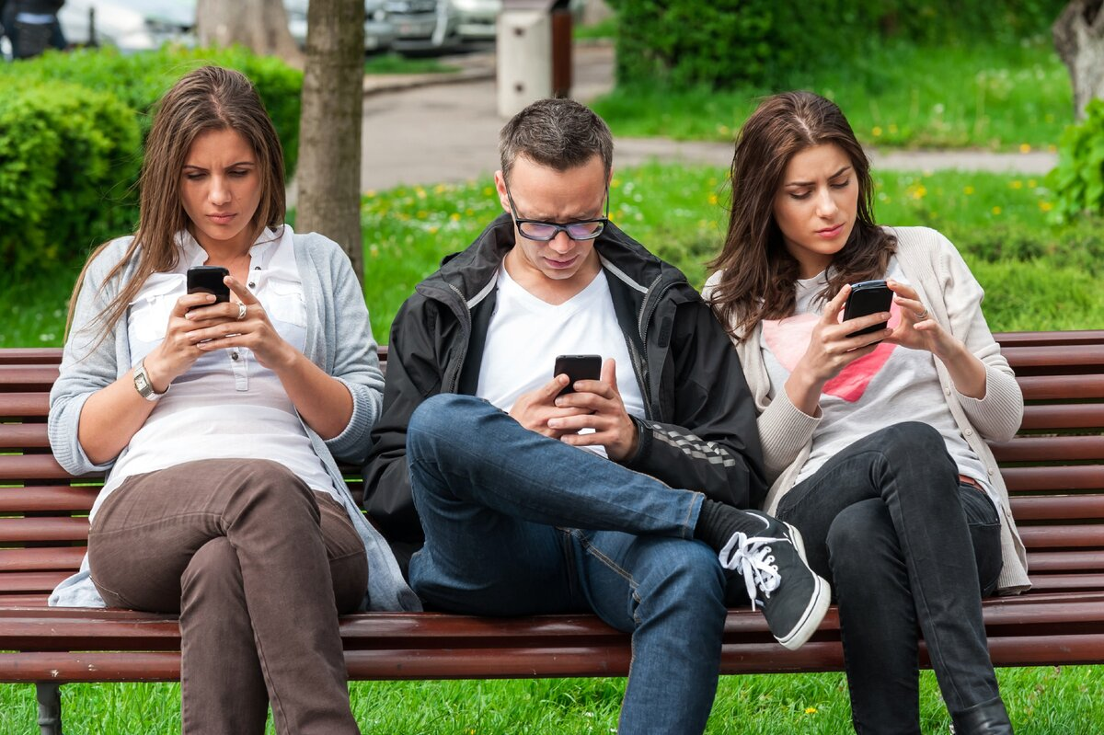

Slide 3
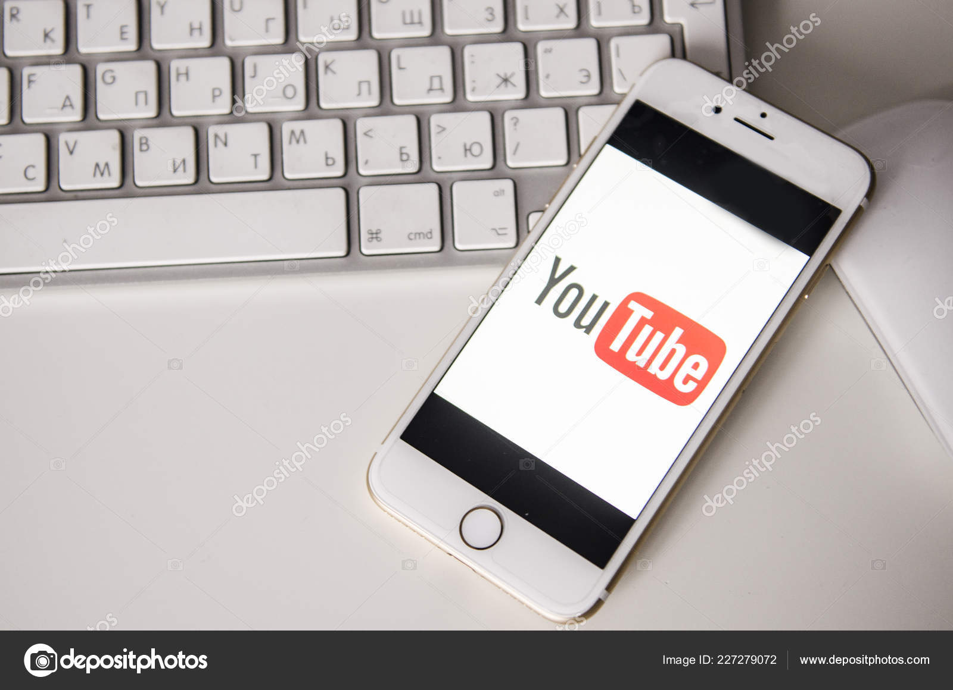
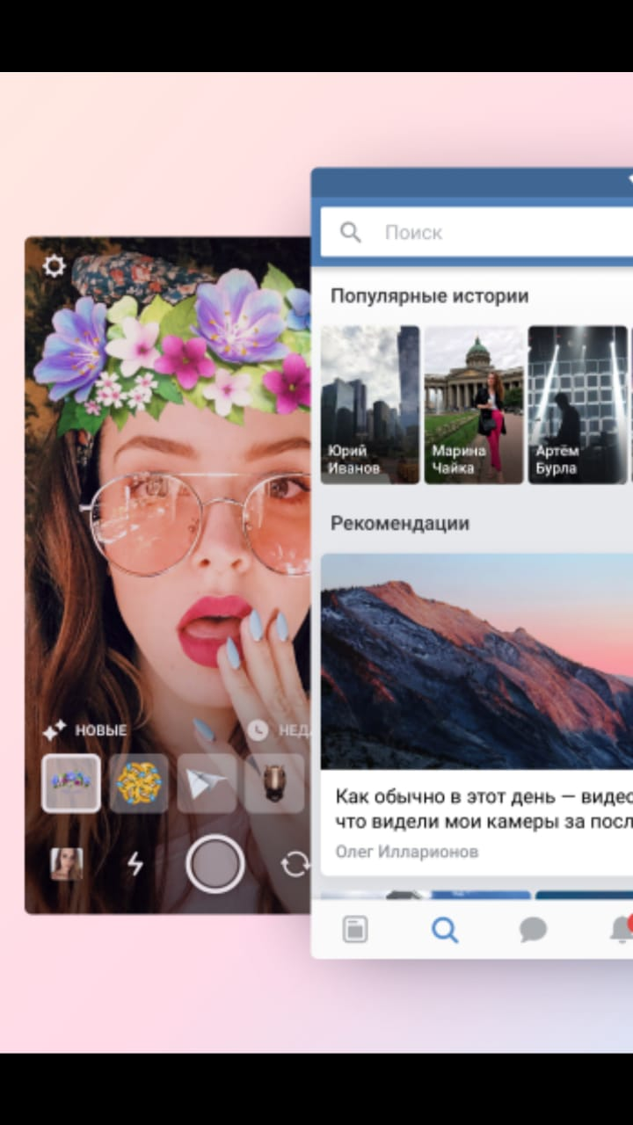
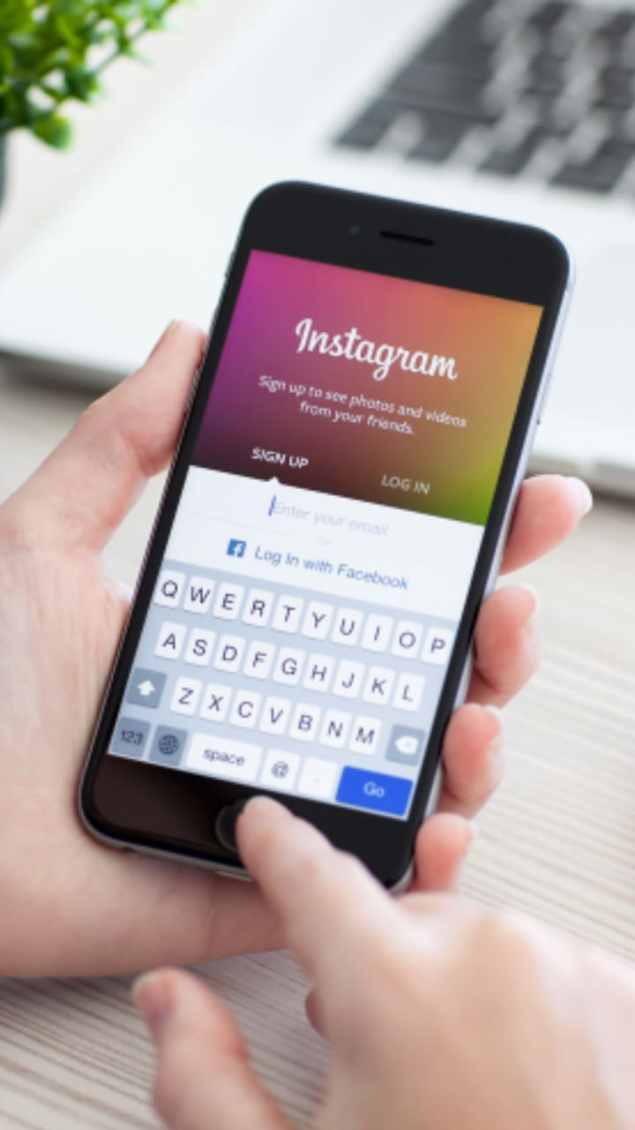
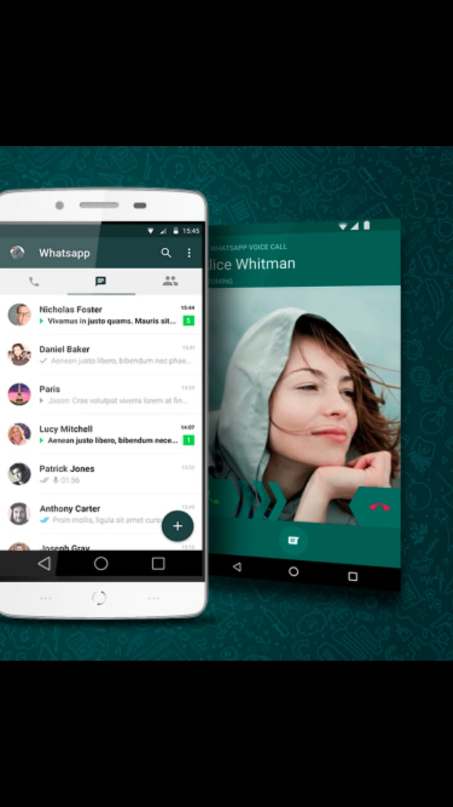

Slide 4
Цель моего исследования: «Узнать подвергают ли себя ученики вредному воздействию телефона».
Задачи:
Узнать положительные и отрицательные моменты использования сотового телефона.
Могут ли ученики отказаться от своего телефона.
Разработать памятку для учащихся и их родителей о правилах пользования сотовым телефоном.

Slide 5
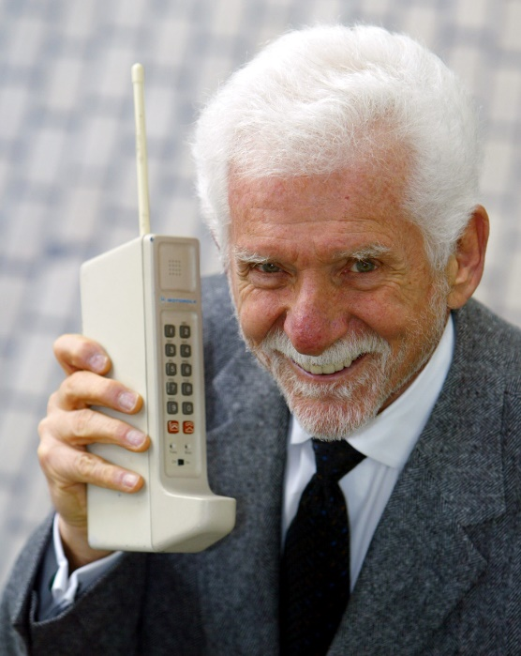
Первый сотовый телефон появился в Америке в 1973 году, весил он около 1 килограмма. Его хватало на 30 минут разговора, а заряжался он 10 часов.
В Советском Союзе первый звонок с сотового телефона был сделан в 1991 году.

Slide 6
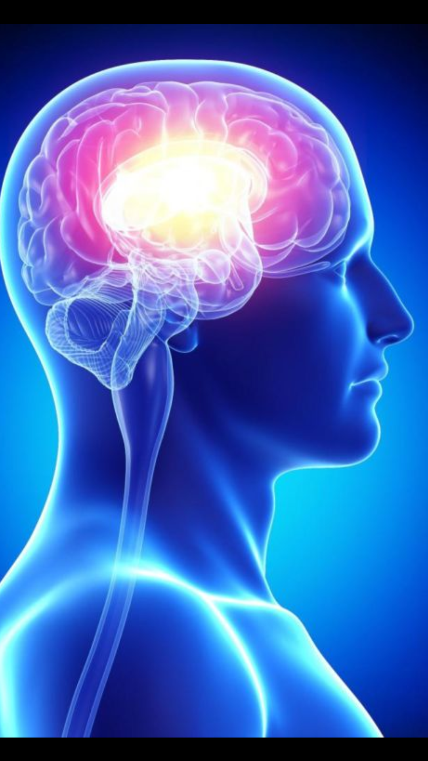
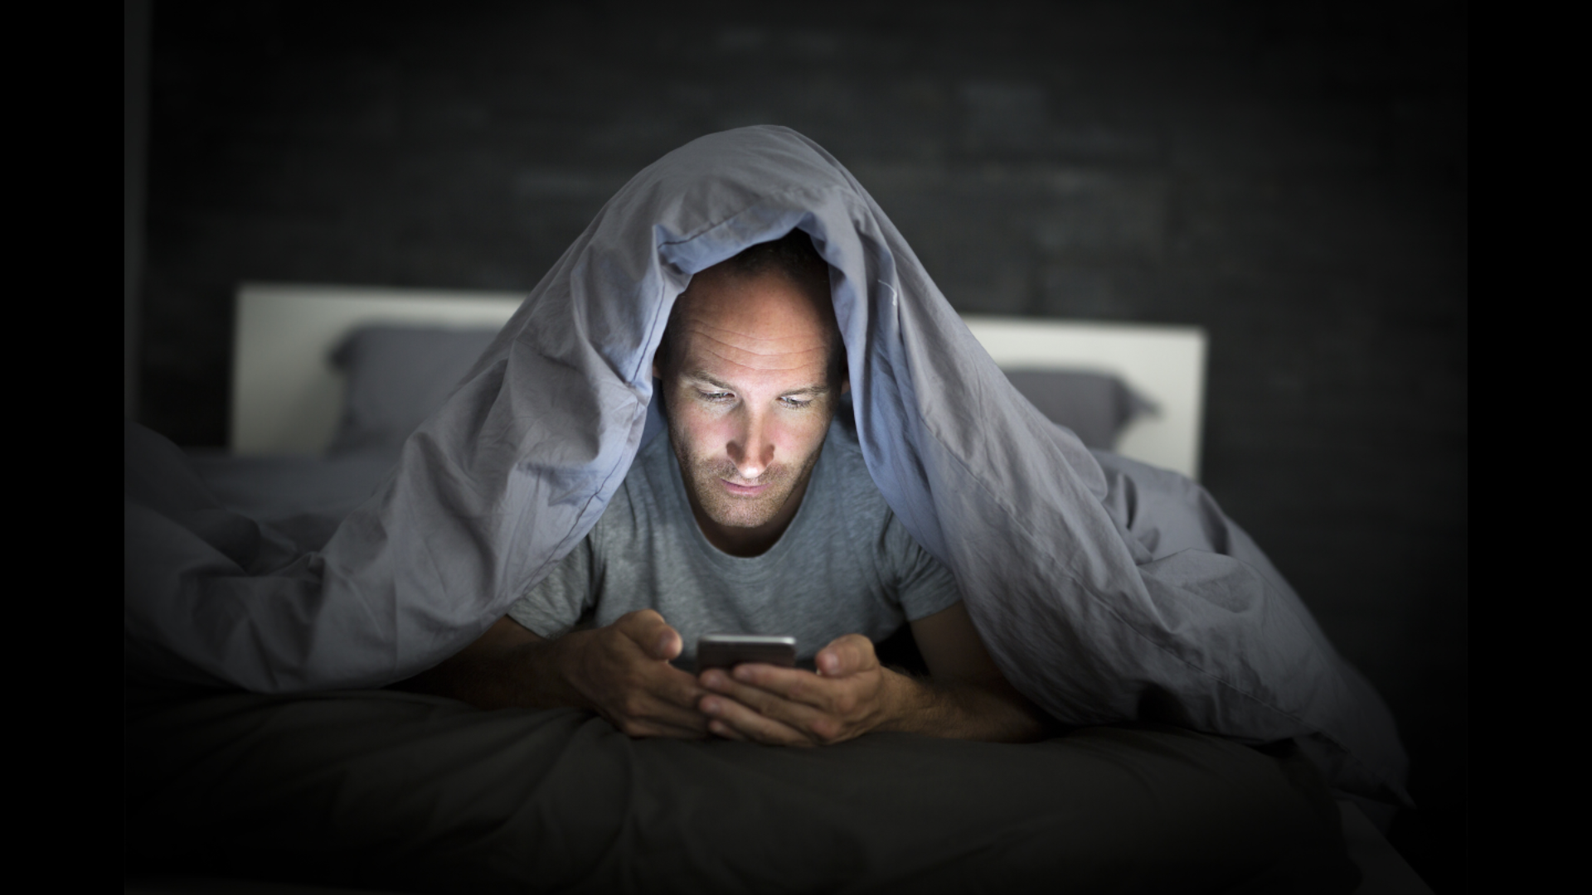

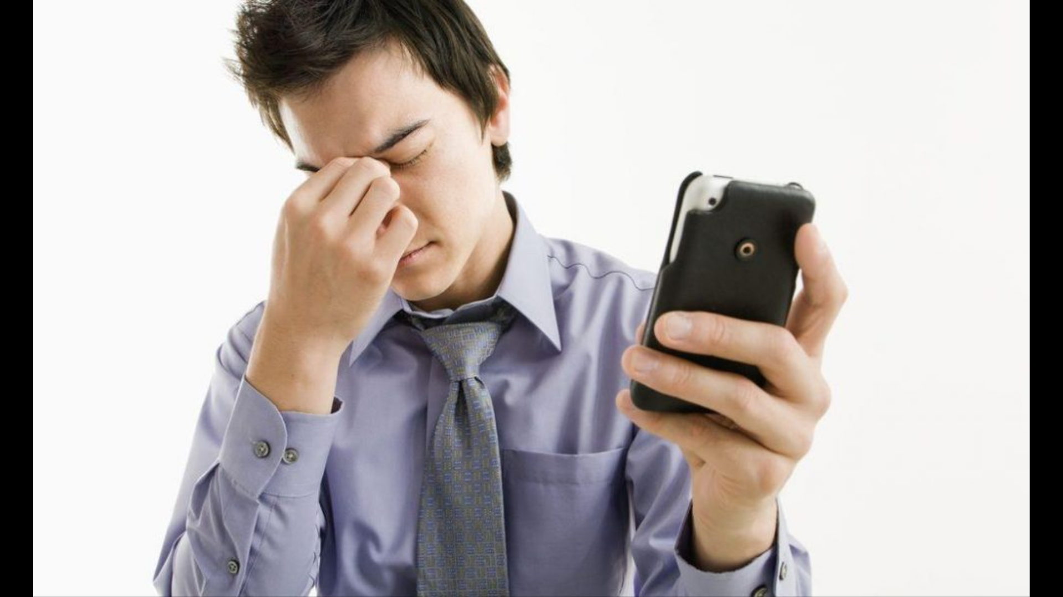

Slide 7
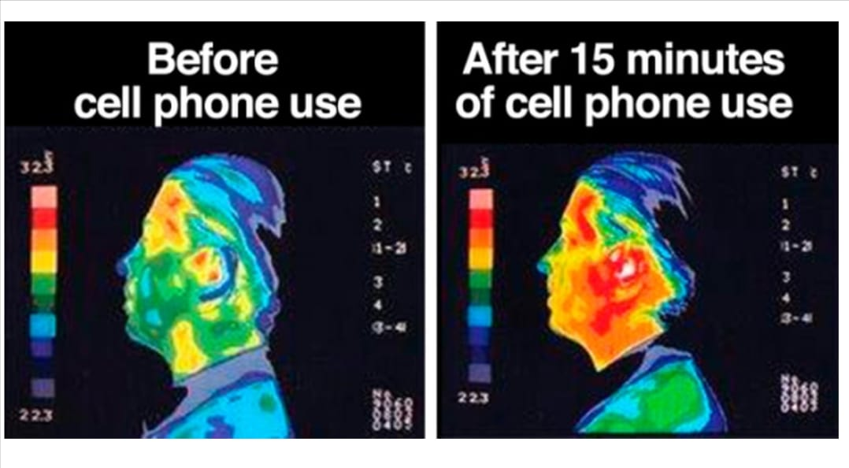
Повышение температуры тела до разговора по телефону и после 15 минут разговора

Slide 8


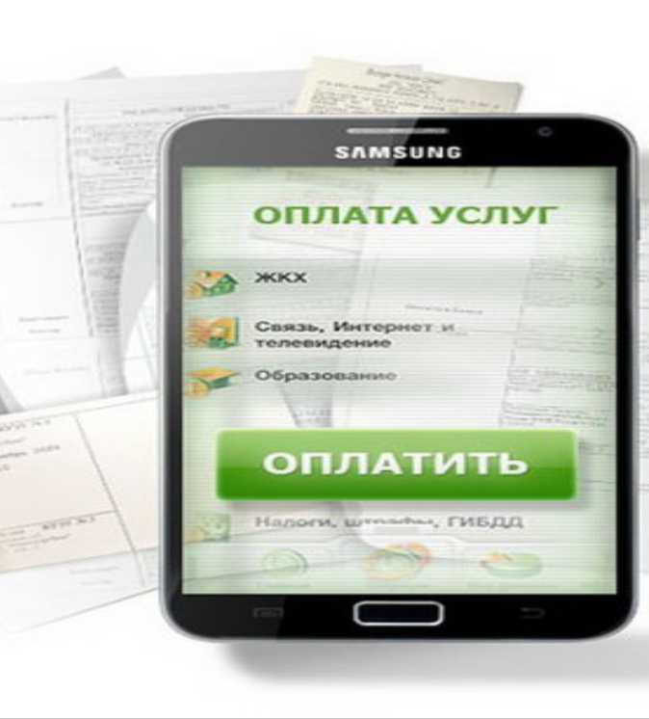


Slide 9
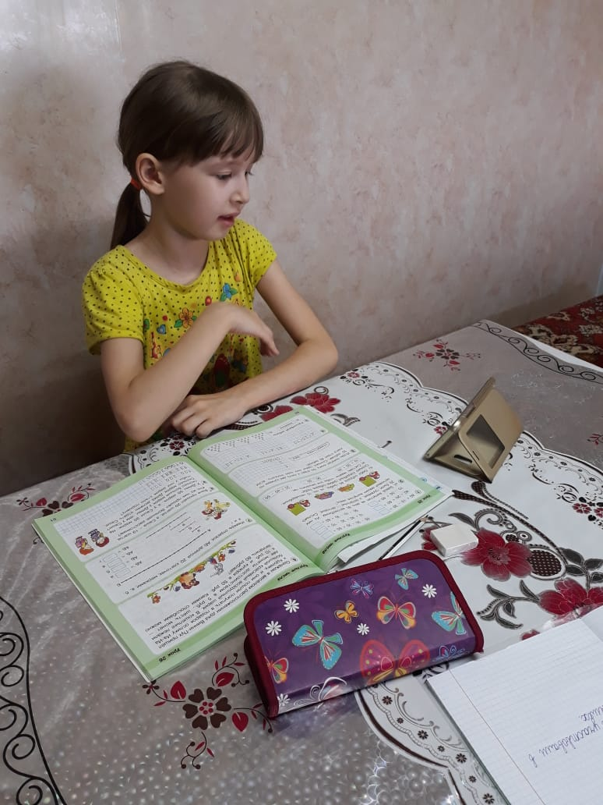
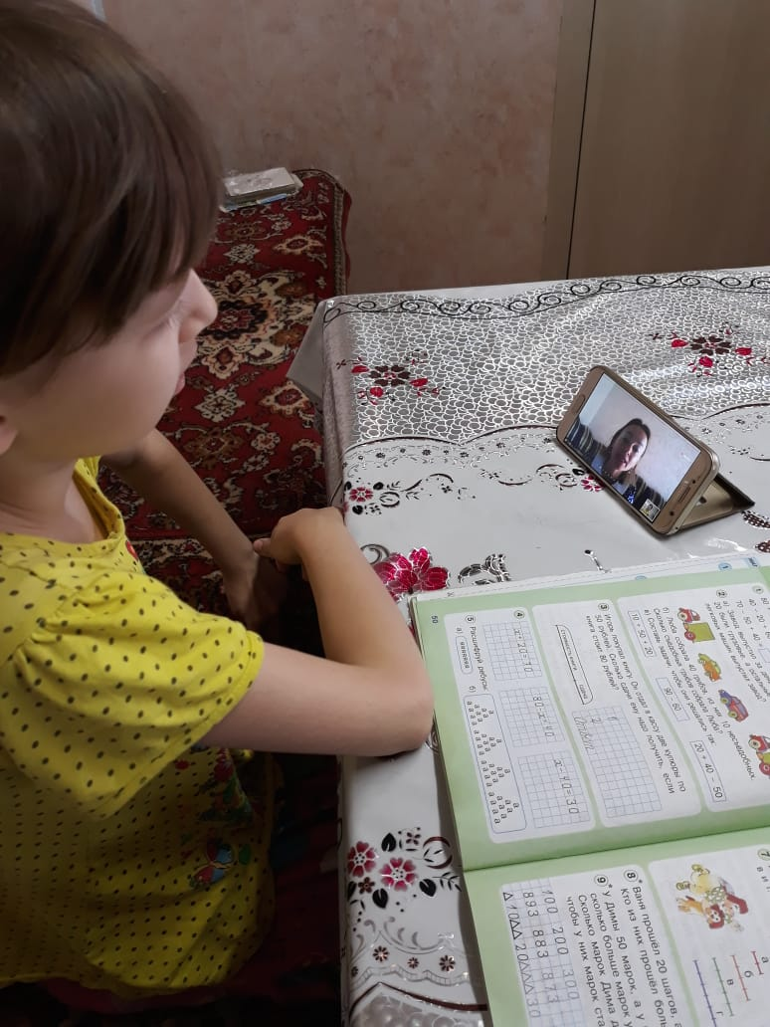

Slide 10
Участниками исследования стали 45 учащихся
2 и 4 класса МОУ « СОШ № 9»
Ученики отвечали на следующие вопросы:
1)У тебя есть сотовый телефон?
2)Давно ли у тебя появился свой телефон?
3)Для чего тебе нужен телефон?
4)Для чего тебе нужен Интернет?
5)Сколько по времени ты проводишь время с сети Интернет?
6) Можно ли обойтись без мобильного телефона хотя бы неделю?
7)Когда ты ложишься спать, где ты оставляешь свой телефон?

Slide 11
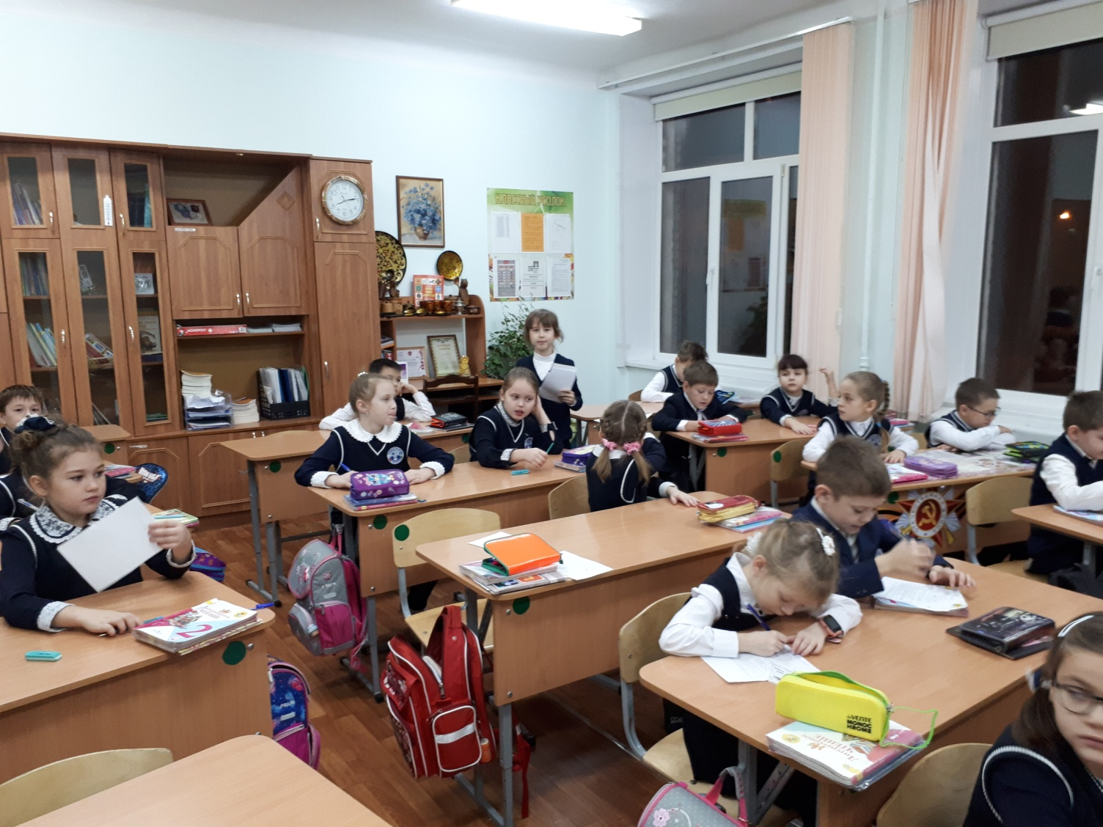
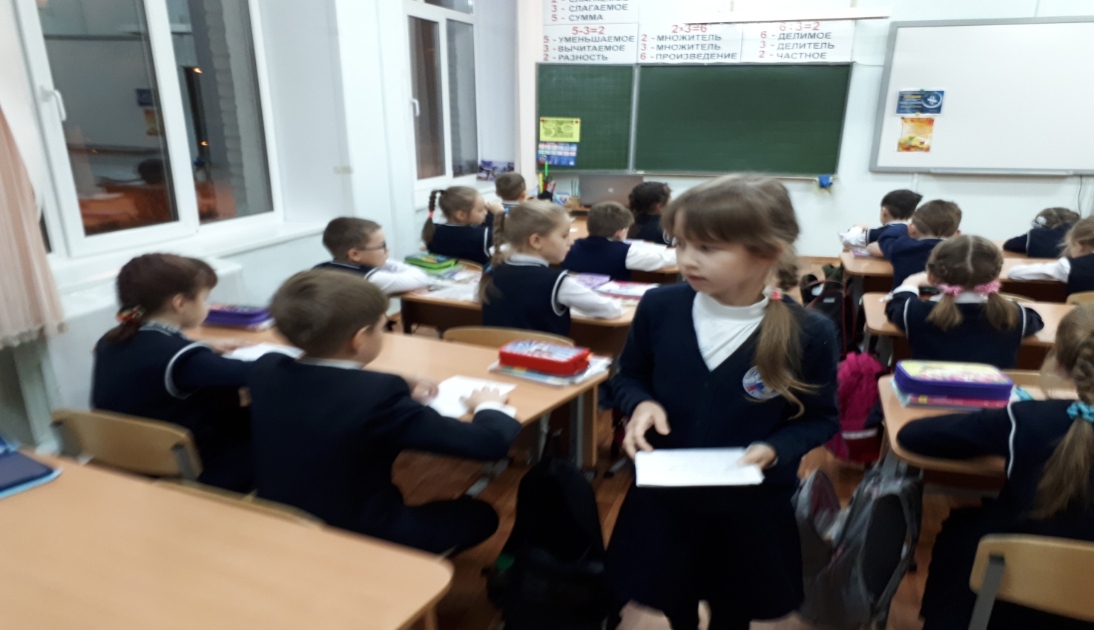
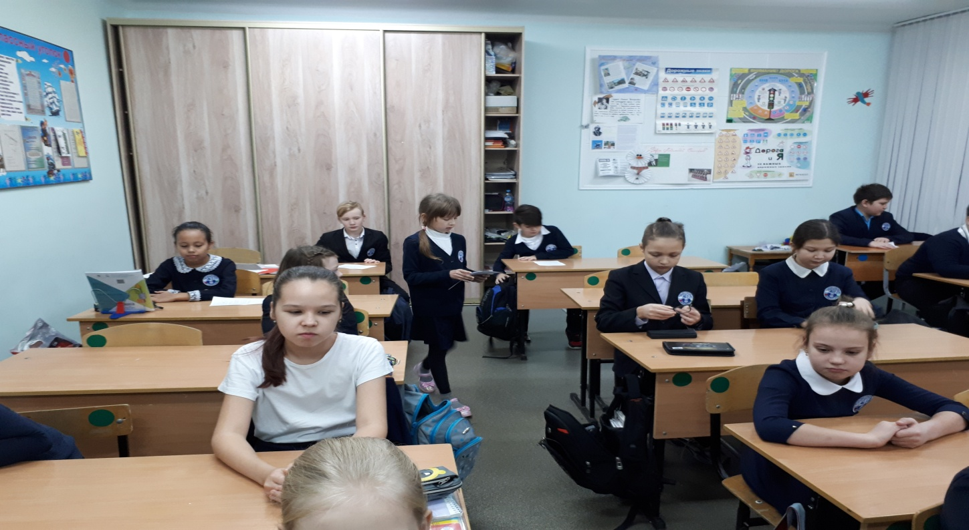
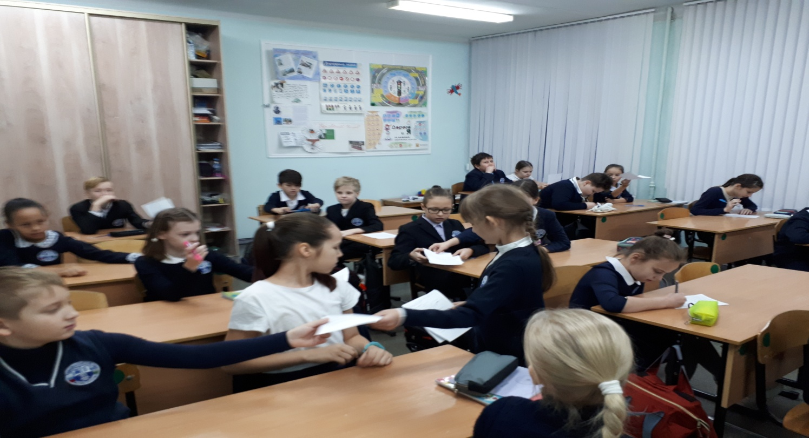

Slide 12
Результаты 2 класса

Slide 13
Результаты 4 класса

Slide 14
По результатам нашего анкетирования
Наши ученики проводят много времени в телефоне. Чем
старше тем ежедневно они проводят более 2 часов, что может
вызвать психологическую зависимость от телефона и сильно
ухудшить зрение. 20% учеников кладут телефон даже под
подушку во время сна, что тоже пагубно влияет на здоровье
учеников, из-за электромагнитного излучения. В дальнейшем я
вижу своей целью продолжить исследование в других классах
гимназии и довести информацию о безопасных правилах
использования сотовым телефоном до учеников и их родителей.

Slide 15
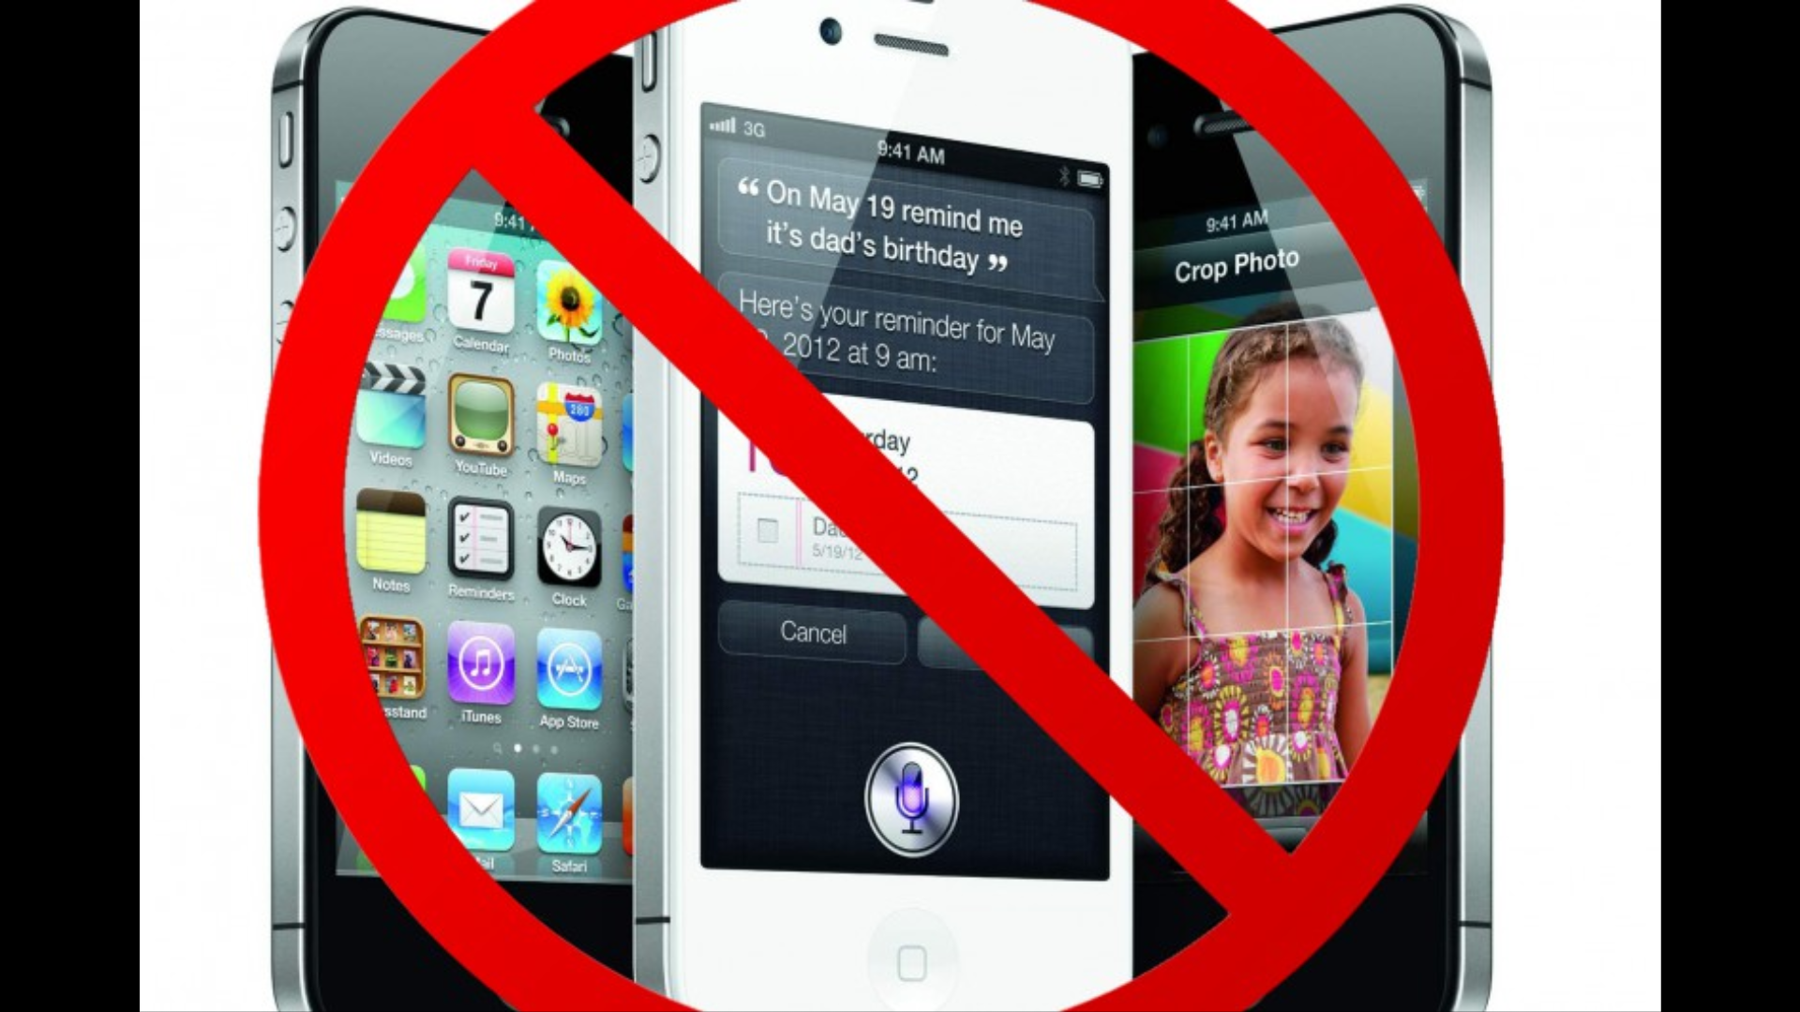
Памятка о вреде сотового телефона
Не разговаривайте долго по сотовому телефону (не более 3 минут)
Не носите в кармане или на груди
Не играйте долго в игры
Не держите рядом с собой во время сна
Не пользуйтесь во время грозы
Не держите рядом с ухом во время вызова
Не хвастайтесь своим телефоном на улице
Не пользуйтесь телефоном за 2 часа до сна

Slide 16


